Slide 1
Levantamento de Requisitos Conceito sobre Requisitos
Prof.: Caio Malheiros
caio.duarte@sp.senai.br

Slide 2
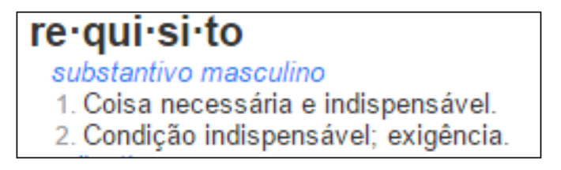
Definição
O que são requisitos?

Slide 3

Definição
Refletem a necessidade dos clientes de um sistema.
Requisitos são definições claras e específicas do que um sistema deve fazer ou como ele deve se comportar
Eles são fundamentais para orientar o desenvolvimento, garantir que o produto atenda às necessidades dos usuários e stakeholders, e servir como base para testes e validações.

Slide 4

Engenharia de requisitos
O processo de descobrir, analisar, documentar e verificar esses serviços e restrições é chamado de engenharia de requisitos.
Documentação de Requisitos: Criação de documentos que descrevem requisitos de forma clara e concisa

Slide 5

Requisitos de Usuário
Os requisitos podem ser classificados de acordo com seu nível de detalhe:
Requisitos de usuário: são as declarações do usuário. Escrito em linguagem (natural) simples ou em diagramas, que descrevem os serviços esperados do sistema e suas restrições.

Slide 6

Requisitos de Usuário
Exemplo de Requisito de Usuário para um Jogo
Como um jogador novo, eu quero um tutorial interativo e claro que me ensine os controles básicos do jogo (movimentação, interação com objetos, uso de habilidades) para que eu possa aprender a jogar de forma rápida e sem frustração antes de começar a campanha principal.

Slide 7

Requisitos de Usuário
Exemplos de Requisitos de Usuário para um Sistema Escolar:
Como um aluno, eu quero ver minhas notas e faltas para acompanhar meu desempenho escolar.
Como um professor, eu quero registrar as notas e faltas dos alunos de forma fácil e rápida para manter os registros atualizados.
Como um pai/responsável, eu quero receber notificações sobre o desempenho e frequência do meu filho para poder acompanhar sua vida escolar.

Slide 8
Requisitos de Sistema
Requisitos de sistema:
Requisito de sistema é o que o sistema (software, aplicativo, etc.) precisa fazer para funcionar corretamente e atender às necessidades dos usuários. É uma descrição técnica de uma funcionalidade ou característica do sistema.
Definem, detalhadamente, as funções, os serviços e restrições do sistema.

Slide 9
Requisitos de Sistema (Exemplos)
Requisito de Usuário: O usuário deseja agendar consultas de forma rápida e fácil pelo aplicativo.
Requisito de Sistema: O sistema deve permitir que o usuário agende uma consulta em menos de 3 cliques na interface do aplicativo

Slide 10
Requisitos de Sistema (Exemplos)
Requisito de Usuário: O veterinário precisa acessar o histórico médico dos pacientes durante as consultas.
Requisito de Sistema: O sistema deve fornecer acesso ao histórico médico de cada paciente em até 5 segundos após a solicitação do veterinário.

Slide 11
Requisitos de Sistema (Exemplos)
Requisito de Usuário: O cliente deseja receber lembretes sobre consultas agendadas via SMS.
Requisito de Sistema: O sistema deve enviar um SMS de lembrete ao cliente 24 horas antes da consulta agendada.
Um requisito de usuário pode gerar muitos requisitos de sistemas.

Slide 12
Requisitos de Sistema
Os requisitos de sistema podem ser:
Requisitos funcionais
Requisitos não funcionais
Requisitos de domínio

Slide 13
Requisitos de Sistema (Funcionais)
Descrevem o que o sistema deve fazer.
Especifica as funções e comportamentos que o sistema deve ter para atender aos requisitos de usuário.
É mais técnico e detalhado, descrevendo como o sistema deve operar.
Também podem estabelecer explicitamente o que o sistema não deve fazer.

Slide 14
Requisitos de Sistema (Funcionais)
CUIDADO! A imprecisão na especificação de requisitos é o motivo de muitos problemas de engenharia de software.
A especificação dos requisitos deve ser completa e consistente

Slide 15
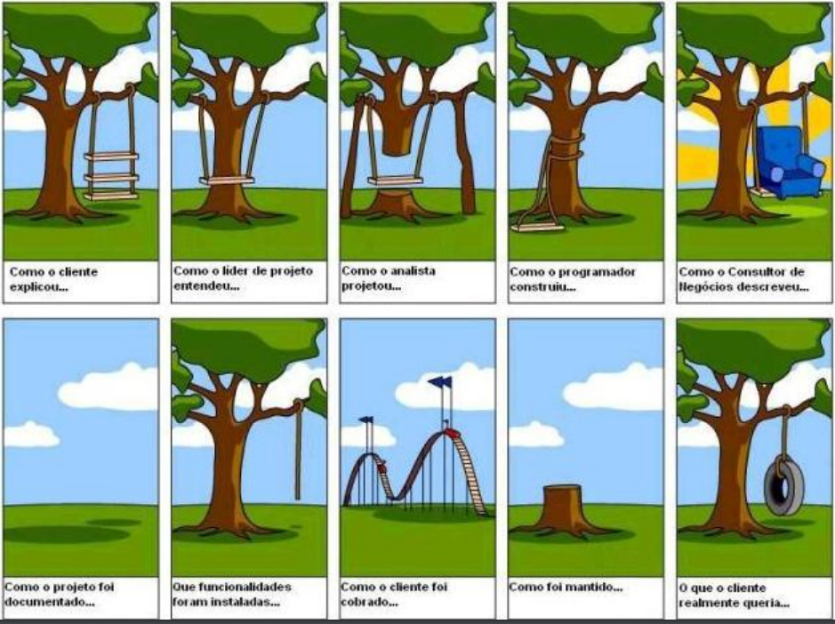
Analise está imagem

Slide 16
Quais foram os problemas?

Slide 17

Requisitos de Sistema (Não Funcionais)
Um requisito não funcional refere-se a características do sistema que não estão diretamente relacionadas a comportamentos ou funções específicas, mas sim a qualidades que o sistema deve ter.
Esses requisitos abordam aspectos como desempenho, segurança, usabilidade, confiabilidade, manutenibilidade, entre outros.

Slide 18
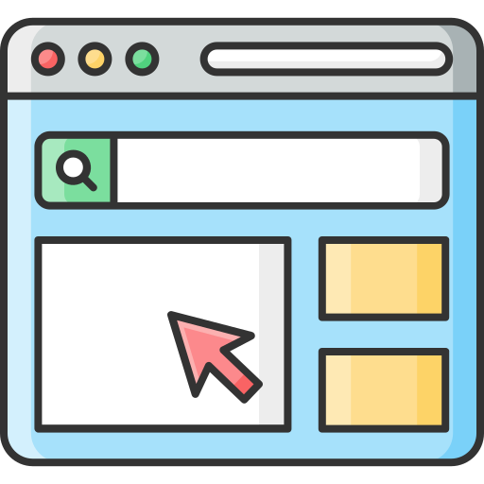
Requisitos de Sistema (Não Funcionais)
Os requisitos não funcionais podem ser classificados como:
Desempenho: "O sistema deve suportar até 500 usuários simultâneos sem degradação no desempenho."
Usabilidade: "O sistema deve permitir que novos usuários completem a tarefa de cadastro em menos de 5 minutos."

Slide 19

Requisitos de Sistema (Não Funcionais)
Compatibilidade: "O sistema deve ser compatível com os principais navegadores da web, incluindo Chrome, Firefox e Safari.“
Escalabilidade: "O sistema deve permitir a adição de novos módulos sem impactar o desempenho.“
Segurança: "Os dados do usuário devem ser criptografados durante a transmissão e armazenados em formato seguro."

Slide 20

Requisitos de Sistema (Domínios)
Um requisito de domínio refere-se a uma necessidade específica relacionada ao contexto ou ao ambiente em que o sistema será utilizado.
Esses requisitos estão frequentemente ligados às regras de negócio e às particularidades do setor ou área de aplicação.

Slide 21
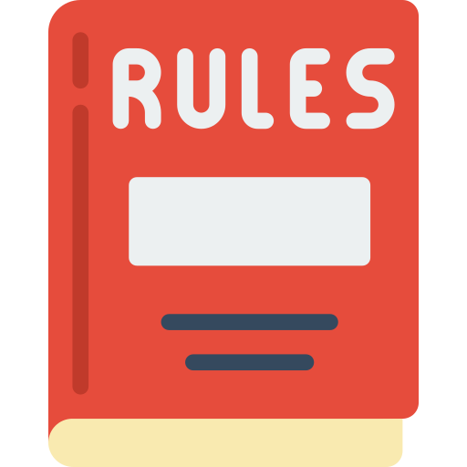

Requisitos de Sistema (Domínios)
Características dos requisitos de domínio:
Contexto Específico: Eles são baseados nas condições e exigências do domínio em que o sistema opera (por exemplo, saúde, finanças, educação).
Regras de Negócio: Muitas vezes, incluem regras que definem como os processos devem ser executados dentro do domínio.
Terminologia Especializada: Podem incluir termos e conceitos específicos da área de atuação, que precisam ser compreendidos para o correto funcionamento do sistema.

Slide 22


Requisitos de Sistema (Domínios)
Exemplos de requisitos de domínio:
No setor financeiro: "O sistema deve calcular os juros de um empréstimo de acordo com a taxa vigente da instituição, considerando o tipo de crédito."
Na área da saúde: "O sistema deve registrar todas as interações do paciente com os médicos, seguindo as diretrizes de privacidade da HIPAA."

Slide 23

Requisitos de Sistema (Dominios)
Exemplos de requisitos de domínio:
Na indústria de e-commerce: "Os produtos devem ser categorizados de acordo com as normas do setor, permitindo uma navegação eficiente pelos clientes."

Slide 24

Regras de negócio
O que são Regras de Negócio? Regras de negócio são diretrizes ou condições que definem ou restringem algum aspecto do negócio. Elas determinam o que pode ou não ser feito dentro do sistema.
Exemplos:
"Um cliente pode agendar apenas uma consulta por vez."
"O pagamento deve ser realizado antes do atendimento."

Slide 25
Dúvidas? Ótimo dia para todos!

